Slide 1
Mạng máy tính
Bộ môn Kỹ thuật máy tính và Mạng
Khoa Công nghệ Thông tin
Đại học Sư phạm Hà Nội
1-<number>

Slide 2
Chương 4: Tầng giao vận
Mục đích:
Hiểu các nguyên tắc bên trong dịch vụ của tầng giao vận:
  Multiplexing/Demultiplexing
  Truyền dữ liệu tin cậy
  Điều khiển luồng
  Điều khiển tắc nghẽn
Học về giao thức tầng giao vận trong Internet:
  UDP: không hướng kết nối
  TCP: hướng kết nối
  Điều khiển tắc nghẽn của TCP
1-<number>

Slide 3
Chương 4: Tầng giao vận
4.1 Các dịch vụ tầng giao vận
4.2 Multiplexing và demultiplexing
4.3 Dịch vụ không hướng kết nối: UDP
4.4 Các nguyên tắc của truyền dữ liệu tin cậy
4.5 Dịch vụ hướng kết nối: TCP
  Cấu trúc segment
  Truyền dữ liệu tin cậy
  Điều khiển luồng
  Quản lý kết nối
4.6 Các nguyên tắc của điều khiển tắc nghẽn
4.7 Điều khiển tắc nghẽn của TCP
1-<number>

Slide 4





Các giao thức và dịch vụ tầng giao vận
Cung cấp truyền thông lô-gíc giữa các tiến trình ứng dụng chạy trên các host khác nhau
Các giao thức giao vận chạy trên các hệ thống cuối
  Bên gửi: chia các bản tin ứng dụng thành các segment, chuyển tới tầng mạng
  Bên nhận: ghép các segment thành bản tin, chuyển lên tầng ứng dụng
Nhiều hơn một giao thức giao vận cho ứng dụng
  Internet: TCP và UDP
application
transport
network
data link
physical
network
data link
physical
network
data link
physical
network
data link
physical
network
data link
physical
network
data link
physical
application
transport
network
data link
physical
1-<number>

Slide 5
Tầng giao vận và tầng mạng
Tầng mạng: truyền thông lô-gíc giữa các host
Tầng giao vận: truyền thông lô-gíc giữa các tiến trình
  dựa trên dịch vụ của tầng mạng
Tương tự hộ gia đình:
12 đứa trẻ gửi thư cho 12 đứa trẻ
Các tiến trình = các đứa trẻ
Các bản tin ứng dụng = các bức thư
host = nhà
Giao thức giao vận = Ann và Bill
Giao thức tầng mạng = dịch vụ chuyển thư
1-<number>

Slide 6
Các giao thức tầng giao vận của Internet
Truyền tin cậy, có thứ tự (TCP)
  Điều khiển tắc nghẽn
  Điều khiển luồng
  Thiết lập kết nối
Truyền không có thứ tự, không tin cậy: UDP
Các dịch vụ không có:
  Đảm bảo độ trễ
  Đảm bảo băng thông
application
transport
network
data link
physical
network
data link
physical
network
data link
physical
network
data link
physical
network
data link
physical
network
data link
physical
application
transport
network
data link
physical
1-<number>

Slide 7
Chương 4: Tầng giao vận
4.1 Các dịch vụ tầng giao vận
4.2 Multiplexing và demultiplexing
4.3 Dịch vụ không hướng kết nối: UDP
4.4 Các nguyên tắc của truyền dữ liệu tin cậy
4.5 Dịch vụ hướng kết nối: TCP
  Cấu trúc segment
  Truyền dữ liệu tin cậy
  Điều khiển luồng
  Quản lý kết nối
4.6 Các nguyên tắc của điều khiển tắc nghẽn
4.7 Điều khiển tắc nghẽn của TCP
1-<number>

Slide 8
Multiplexing/demultiplexing
Demultiplexing tại host nhận:
Multiplexing tại host gửi:
Chuyển các segment đã nhận
tới đúng socket
Thu thập dữ liệu từ các socket,
đóng gói dữ liệu bởi header
(sau đó sẽ dùng để
demultiplexing)
= socket
= tiến trình
application
application
application
P4
P3
P1
P2
P1
transport
transport
transport
network
network
network
link
link
link
physical
physical
physical
host 1
host 2
host 3
1-<number>

Slide 9
Thực hiện demultiplexing
Host nhận gói dữ liệu IP
  Mỗi gói dữ liệu có địa chỉ IP nguồn, địa chỉ IP đích
  Mỗi gói dữ liệu mang một segment của tầng giao vận
  Mỗi segment có giá trị cổng nguồn và cổng đích (giá trị cổng cố định cho các kiểu ứng dụng cụ thể)
Host sử dụng địa chỉ IP và giá trị cổng để chuyển segment tới socket thích hợp
32 bits
source port #
dest port #
Các trường header
Dữ liệu ứng dụng
(bản tin)
Định dạng TCP/UDP segment
1-<number>

Slide 10
Chương 4: Tầng giao vận
4.1 Các dịch vụ tầng giao vận
4.2 Multiplexing và demultiplexing
4.3 Dịch vụ không hướng kết nối: UDP
4.4 Các nguyên tắc của truyền dữ liệu tin cậy
4.5 Dịch vụ hướng kết nối: TCP
  Cấu trúc segment
  Truyền dữ liệu tin cậy
  Điều khiển luồng
  Quản lý kết nối
4.6 Các nguyên tắc của điều khiển tắc nghẽn
4.7 Điều khiển tắc nghẽn của TCP
1-<number>

Slide 11
UDP: User Datagram Protocol [RFC 768]
Dịch vụ “best effort”, UDP segment có thể:
  mất
  chuyển không theo thứ tự đến ứng dụng
Không hướng kết nối:
  Không có bắt tay giữa bên gửi và bên nhận
  Mỗi UDP segment được điều khiển độc lập
Tại sao có UDP?
Không thiết lập kết nối (thiết lập có thể tăng độ trễ)
Đơn giản: không có trạng thái kết nối tại bên gửi, bên nhận
Header của segment nhỏ
Không điều khiển tắc nghẽn: UDP có thể gửi ra với tốc độ mong muốn
1-<number>

Slide 12
UDP (tiếp)
Thường sử dụng cho các ứng dụng đa phương tiện truyền dòng
  Chấp nhận mất gói
  Nhạy cảm với tốc độ
Ứng dụng khác sử dụng UDP
  DNS
  SNMP
Truyền tin cậy qua UDP: thêm sự tin cậy tại tầng ứng dụng
  Khôi phục lỗi do ứng dụng cụ thể
32 bits
Length tính
theo byte của
UDP
segment,
bao gồm
header
source port #
dest port #
length
checksum
dữ liệu
của ứng dụng
(bản tin)
Định dạng của UDP segment
1-<number>

Slide 13
UDP checksum
Mục đích: phát hiện lỗi trong segment đã truyền
Bên gửi:
Đối xử với nội dung các segment như chuỗi các số nguyên 16 bít
checksum: cộng (tổng bù của 1) của nội dung segment
Phía gửi đặt giá trị checksum trong trường checksum của UDP
Bên nhận:
Tính toán checksum của segment nhận được
Kiểm tra xem checksum đã tính có bằng giá trị trường checksum:
  KHÔNG BẰNG– Phát hiện có lỗi
  BẰNG – không phát hiện ra lỗi. Nhưng có thể có lỗi?
1-<number>

Slide 14
Ví dụ Checksum
Chú ý
  Khi cộng các số, giá trị bít nhớ cần thêm vào kết quả
Ví dụ: cộng hai số nguyên 16 bít
1 1 1 1 0 0 1 1 0 0 1 1 0 0 1 1 0
1 1 1 0 1 0 1 0 1 0 1 0 1 0 1 0 1
1 1 0 1 1 1 0 1 1 1 0 1 1 1 0 1 1
1 1 0 1 1 1 0 1 1 1 0 1 1 1 1 0 0
1 0 1 0 0 0 1 0 0 0 1 0 0 0 0 1 1
Tổng
checksum
1-<number>
Notes:
Kurose and Ross forgot to say anything about wrapping the carry and adding it to low order bit

Slide 15
Chương 4: Tầng giao vận
4.1 Các dịch vụ tầng giao vận
4.2 Multiplexing và demultiplexing
4.3 Dịch vụ không hướng kết nối: UDP
4.4 Các nguyên tắc của truyền dữ liệu tin cậy
4.5 Dịch vụ hướng kết nối: TCP
  Cấu trúc segment
  Truyền dữ liệu tin cậy
  Điều khiển luồng
  Quản lý kết nối
4.6 Các nguyên tắc của điều khiển tắc nghẽn
4.7 Điều khiển tắc nghẽn của TCP
1-<number>

Slide 16

Các nguyên tắc của truyền dữ liệu tin cậy
Tầm quan trọng của tầng liên kết dữ liệu, tầng giao vận, tầng ứng dụng
(a) Dịch vụ cung cấp (b) Cài đặt dịch vụ
Đặc điểm của kênh truyền không tin cậy xác định sự phức tạp của giao thức truyền dữ liệu tin cậy (rdt)
1-<number>

Slide 17

Truyền dữ liệu tin cậy
rdt_send(): được gọi bởi tầng trên. Dữ liệu đã chuyển được chuyển tới
tầng trên của bên nhận
deliver_data(): được gọi bởi rdt để truyền dữ liệu lên tầng trên
Bên gửi
Bên nhận
udt_send(): gọi bởi rdt, để truyền gói tin qua kênh không tin cậy tới bên nhận
rdt_rcv(): gọi khi gói tin đến phía bên nhận
1-<number>

Slide 18
Truyền dữ liệu tin cậy
Sử dụng máy trạng thái hữu hạn (FSM) để xử lý bên nhận và bên gửi
Sự kiện gây ra chuyển trạng thái
Hành động khi chuyển trạng thái
state: khi trong 1 trạng thái, trạng thái tiếp theo là duy nhất đối với 1 sự kiện
state
1
state
2
sự kiện
hành động
1-<number>

Slide 19
rdt1.0: Truyền tin cậy qua kênh tin cậy
Tầng dưới là truyền tin cậy
  Không có lỗi bít
  Không mất gói tin
FSM của bên gửi và bên nhận:
  Bên gửi chuyển dữ liệu xuống kênh phía dưới
  Bên nhận đọc dữ liệu từ kênh bên dưới
Đợi cuộc
gọi từ
phía trên
rdt_send(data)
đợi cuộc gọi từ phía dưới
rdt_rcv(packet)
extract (packet,data)
deliver_data(data)
packet = make_pkt(data)
udt_send(packet)
Bên gửi
Bên nhận
1-<number>

Slide 20
Rdt2.0: kênh có lỗi bít
Kênh phía dưới có thể có lỗi
  checksum để phát hiện lỗi
Cách khôi phục lỗi
  Báo nhận (ACK): bên nhận chỉ rõ cho bên gửi gói tin nhận thành công
  Báo lỗi (NAK): bên nhận chỉ rõ cho bên gửi gói tin có lỗi
  Bên nhận truyền lại gói tin nếu nhận NAK
Cơ chế rdt2.0:
  Phát hiện lỗi
  Phản hồi cho bên nhận: bản tin điều khiển (ACK, NAK: bên nhận -> bên gửi)
1-<number>

Slide 21
rdt2.0: Máy trạng thái
rdt_send(data)
snkpkt = make_pkt(data, checksum)
udt_send(sndpkt)
Bên nhận
rdt_rcv(rcvpkt) &&
isNAK(rcvpkt)
Đợi cuộc gọi từ trên
Đợi ACK hoặc NAK
rdt_rcv(rcvpkt) &&
corrupt(rcvpkt)
udt_send(sndpkt)
udt_send(NAK)
rdt_rcv(rcvpkt) && isACK(rcvpkt)
Đợi cuộc gọi từ phía dưới
Bên gửi
rdt_rcv(rcvpkt) &&
notcorrupt(rcvpkt)
extract(rcvpkt,data)
deliver_data(data)
udt_send(ACK)
1-<number>

Slide 22
rdt2.0: Trường hợp không lỗi
rdt_send(data)
snkpkt = make_pkt(data, checksum)
udt_send(sndpkt)
rdt_rcv(rcvpkt) &&
isNAK(rcvpkt)
đợi cuộc gọi từ phía trên
đợi ACK hoặc NAK
rdt_rcv(rcvpkt) &&
corrupt(rcvpkt)
udt_send(sndpkt)
udt_send(NAK)
rdt_rcv(rcvpkt) && isACK(rcvpkt)
đợi cuộc gọi từ phía dưới
Λ
rdt_rcv(rcvpkt) &&
notcorrupt(rcvpkt)
extract(rcvpkt,data)
deliver_data(data)
udt_send(ACK)
1-<number>

Slide 23
rdt2.0: Trường hợp có lỗi
rdt_send(data)
snkpkt = make_pkt(data, checksum)
udt_send(sndpkt)
rdt_rcv(rcvpkt) &&
isNAK(rcvpkt)
đợi cuộc gọi từ phía trên
đợi ACK hoặc NAK
rdt_rcv(rcvpkt) &&
corrupt(rcvpkt)
udt_send(sndpkt)
udt_send(NAK)
rdt_rcv(rcvpkt) && isACK(rcvpkt)
đợi cuộc gọi từ phía dưới
Λ
rdt_rcv(rcvpkt) &&
notcorrupt(rcvpkt)
extract(rcvpkt,data)
deliver_data(data)
udt_send(ACK)
1-<number>

Slide 24
rdt2.1: Bên gửi, điều khiển ACK/NAK lỗi
rdt_send(data)
sndpkt = make_pkt(0, data, checksum)
udt_send(sndpkt)
rdt_rcv(rcvpkt) &&
( corrupt(rcvpkt) ||
isNAK(rcvpkt) )
đợi cuộc gọi 0 từ trên
đợi ACK hoặc NAK 0
udt_send(sndpkt)
rdt_rcv(rcvpkt)
&& notcorrupt(rcvpkt)
&& isACK(rcvpkt)
rdt_rcv(rcvpkt)
&& notcorrupt(rcvpkt)
&& isACK(rcvpkt)
Λ
đợi ACK hoặc NAK 1
đợi cuộc gọi 1 từ trên
rdt_rcv(rcvpkt) &&
( corrupt(rcvpkt) ||
isNAK(rcvpkt) )
rdt_send(data)
udt_send(sndpkt)
sndpkt = make_pkt(1, data, checksum)
udt_send(sndpkt)
1-<number>

Slide 25
rdt2.1: Bên nhận, điều khiển ACK/NAK lỗi
rdt_rcv(rcvpkt) && notcorrupt(rcvpkt)
&& has_seq0(rcvpkt)
extract(rcvpkt,data)
deliver_data(data)
sndpkt = make_pkt(ACK, chksum)
udt_send(sndpkt)
rdt_rcv(rcvpkt) && (corrupt(rcvpkt)
rdt_rcv(rcvpkt) && (corrupt(rcvpkt)
sndpkt = make_pkt(NAK, chksum)
udt_send(sndpkt)
sndpkt = make_pkt(NAK, chksum)
udt_send(sndpkt)
đợi 0 từ dưới
đợi 1 từ dưới
rdt_rcv(rcvpkt) &&
not corrupt(rcvpkt) &&
has_seq1(rcvpkt)
rdt_rcv(rcvpkt) &&
not corrupt(rcvpkt) &&
has_seq0(rcvpkt)
sndpkt = make_pkt(ACK, chksum)
udt_send(sndpkt)
sndpkt = make_pkt(ACK, chksum)
udt_send(sndpkt)
rdt_rcv(rcvpkt) && notcorrupt(rcvpkt)
&& has_seq1(rcvpkt)
extract(rcvpkt,data)
deliver_data(data)
sndpkt = make_pkt(ACK, chksum)
udt_send(sndpkt)
1-<number>

Slide 26
rdt2.1
Bên gửi:
seq # được thêm vào gói tin
Hai seq. #’s (0,1)
Phải kiểm tra nếu ACK/NAK đã nhận có lỗi
Hai lần -> ổn định
Bên nhận:
Phải kiểm tra gói tin đã nhận có lặp không
  Trạng thái chỉ định pkt seq # mong đợi là 0 hay 1
1-<number>

Slide 27
rdt2.2: Giao thức NAK-free
Tương tự rdt2.1, chỉ sử dụng ACK
Thay vì NAK, bên nhận phải gửi ACK cho pkt cuối đã nhận OK
ACK lặp tại bên nhận sẽ như xử lý như nhận NAK: truyền lại pkt hiện tại
1-<number>

Slide 28
rdt2.2: Phân mảnh tại bên gửi và bên nhận
rdt_send(data)
sndpkt = make_pkt(0, data, checksum)
udt_send(sndpkt)
rdt_rcv(rcvpkt) &&
( corrupt(rcvpkt) ||
isACK(rcvpkt,1) )
đợi cuộc gọi 0 từ trên
đợi ACK
0
udt_send(sndpkt)
FSM bên gửi
rdt_rcv(rcvpkt)
&& notcorrupt(rcvpkt)
&& isACK(rcvpkt,0)
rdt_rcv(rcvpkt) &&
(corrupt(rcvpkt) ||
has_seq1(rcvpkt))
L
đợi 0 từ dưới
FSM bên nhận
udt_send(sndpkt)
rdt_rcv(rcvpkt) && notcorrupt(rcvpkt)
&& has_seq1(rcvpkt)
extract(rcvpkt,data)
deliver_data(data)
sndpkt = make_pkt(ACK1, chksum)
udt_send(sndpkt)
1-<number>

Slide 29
rdt3.0: kênh có lỗi và mất gói
Giả sử: kênh phía dưới có thể mất gói (dữ liệu hoặc ACK)
  checksum, seq. #, ACK, truyền lại là không đủ
Cách tiếp cận: bên nhận đợi ACK một thời gian
Truyền lại nếu không có ACK nhận tại thời điểm này
Nếu gói tin (hoặc ACK) trễ (không mất):
  Truyền lại -> lặp, sử dụng seq# để giải quyết
  Bên nhận phải gán seq # của gói tin được ACK
Đòi hỏi bộ đếm thời gian ngược
1-<number>

Slide 30
rdt3.0 Bên gửi
rdt_send(data)
rdt_rcv(rcvpkt) &&
( corrupt(rcvpkt) ||
isACK(rcvpkt,1) )
sndpkt = make_pkt(0, data, checksum)
udt_send(sndpkt)
start_timer
rdt_rcv(rcvpkt)
Λ
Λ
đợi cuộc gọi 0 từ trên
đợi ACK 0
timeout
udt_send(sndpkt)
start_timer
rdt_rcv(rcvpkt)
&& notcorrupt(rcvpkt)
&& isACK(rcvpkt,1)
rdt_rcv(rcvpkt)
&& notcorrupt(rcvpkt)
&& isACK(rcvpkt,0)
stop_timer
stop_timer
đợi ACK 1
đợi cuộc gọi 1 từ trên
timeout
udt_send(sndpkt)
start_timer
rdt_rcv(rcvpkt)
rdt_send(data)
Λ
rdt_rcv(rcvpkt) &&
( corrupt(rcvpkt) ||
isACK(rcvpkt,0) )
sndpkt = make_pkt(1, data, checksum)
udt_send(sndpkt)
start_timer
Λ
1-<number>

Slide 31

rdt3.0
(a) Không mất gói
(b) Mất gói
1-<number>

Slide 32

rdt3.0
(c) Mất ACK
(c) Timeout
1-<number>

Slide 33

Hiệu năng của rdt3.0
Hiệu năng của rdt3.0 bị ảnh hưởng
Ví dụ: đường truyền 1 Gbps, lan truyền 15 ms, gói tin 1KB:
T
=
L (độ dài gói tin, bit)
8kb/pkt
transmit
=
= 8 microsec
R (tốc độ truyền, bps)
10**9 b/sec
  U _{sender}: sự sử dụng – thời gian bên gửi bận gửi
  1KB pkt trong mỗi 30 msec -> 33kB/sec thông lượng qua đường truyền 1 Gbps
  Giao thức mạng hạn chế sử dụng tài nguyên vật lý!
1-<number>

Slide 34
rdt3.0: Hoạt động stop-and-wait
Bên gửi
Bên nhận
gói tin đầu tiên được truyền, t = 0
gói tin cuối cùng truyền, t = L / R
bít của gói tin đầu tiên đến
RTT
bít của gói tin cuối cùng đến, gửi ACK
ACK đến, gửi gói tin tiếp,
t = RTT + L / R
1-<number>

Slide 35

Các giao thức Pipeline
Pipeline: Bên gửi cho phép nhiều, tới các gói tin được ack
  Dải giá trị sequence phải tăng
  Vùng đệm tại bên gửi và bên nhận
Hai hình thức chung của các giao thức pipeline: go-Back-N, selective repeat
1-<number>

Slide 36

Pipelining: Tăng hiệu quả sử dụng
Bên gửi
Bên nhận
Bít gói tin đầu tiên được truyền, t = 0
Bít cuối cùng được truyền
t = L / R
Bít gói tin đầu tiên đến
RTT
Bít gói tin cuối cùng đến, gửi ACK
Bít cuối cùng của gói tin thứ 2 đến, gửi ACK
ACK đến, gửi gói tin tiếp theo,
t = RTT + L / R
Bít cuối cùng của gói tin 3 đến, gửi ACK
Tăng hiệu quả sử dụng lên 3 lần
1-<number>

Slide 37

Go-Back-N
Bên gửi:
k-bit seq # trong pkt header
“window” N, cho phép các gói tin không ack liên tiếp
ACK(n): ACK mọi gói tin tới seq # n - “ACK tích lũy”
  Có thể nhầm ACK lặp
Thời gian cho mỗi gói tin
timeout(n): truyền lại gói tin n và tất cả gói tin seq# lớn hơn n trong cửa sổ
Lý do phải giới hạn N: điều khiển luồng, điều khiển tắc nghẽn
1-<number>

Slide 38
GBN: FSM mở rộng của bên gửi
rdt_send(data)
if (nextseqnum < base+N) {
sndpkt[nextseqnum] = make_pkt(nextseqnum,data,chksum)
udt_send(sndpkt[nextseqnum])
if (base == nextseqnum) /* pkt chưa được ack đầu tiên */
start_timer
nextseqnum++
}
else
refuse_data(data)
Λ
base=1
nextseqnum=1
timeout
đợi
start_timer
udt_send(sndpkt[base])
udt_send(sndpkt[base+1])
…
udt_send(sndpkt[nextseqnum-1])
rdt_rcv(rcvpkt)
&& corrupt(rcvpkt)
rdt_rcv(rcvpkt) &&
notcorrupt(rcvpkt)
Sử dụng một timer cho gói tin đã gửi và chưa được ack và cũ nhất
base = getacknum(rcvpkt)+1
If (base == nextseqnum) /* tất cả các pkt đều được ack */
stop_timer
else /* vẫn còn gói tin chưa được ack */
start_timer
1-<number>

Slide 39
GBN: FSM mở rộng của bên nhận
default
udt_send(sndpkt)
rdt_rcv(rcvpkt)
&& notcurrupt(rcvpkt)
&& hasseqnum(rcvpkt,expectedseqnum)
Λ
đợi
extract(rcvpkt,data)
deliver_data(data)
sndpkt = make_pkt(expectedseqnum,ACK,chksum)
udt_send(sndpkt)
expectedseqnum++
expectedseqnum=1
sndpkt =
make_pkt(expectedseqnum,ACK,chksum)
ACK: luôn gửi ACK cho gói tin đã nhận đúng với gói tin đúng thứ tự seq # nhất
  Có thể sinh ra ACK lặp
  Chỉ cần nhớ expectedseqnum
Gói tin không đúng thứ tự:
  Loại bỏ (không đưa vào bộ nhớ đệm)
1-<number>

Slide 40

GBN
Window size = 4 pkt
1-<number>

Slide 41
Selective Repeat
Bên nhận ack riêng cho mọi gói tin nhận đúng
  Đưa gói tin vào vùng đệm nếu cầu, có thể sắp thứ tự chuyển lên lớp trên
Bên gửi chỉ gửi lại gói tin khi không nhận ACK
  Bộ đếm thời gian bên gửi cho mỗi gói tin không được ACK
Cửa sổ bên nhận
  N seq # liên tục
  Giới hạn seq #s gửi, gói tin không ACK
1-<number>

Slide 42

Selective repeat: Cửa sổ bên gửi, bên nhận
1-<number>

Slide 43
Selective repeat
Bên gửi
Bên nhận
Dữ liệu từ trên:
Nếu có seq # tiếp trong cửa sổ, gửi gói tin
timeout(n):
Gửi lại gói tin n, khởi tạo lại bộ đếm thời gian
ACK(n) [sendbase,sendbase+N]:
Đánh dấu gói tin n đã nhận
Nếu n gói tin không được ACK nhỏ nhất, if n smallest unACKed pkt, chuyển cơ sở của cửa sổ tới seq # không được ACK tiếp
Gói tin n [rcvbase, rcvbase+N-1]
Gửi ACK(n)
Không đúng thứ tự: vùng đệm
Đúng thứ tự: chuyển lên (cũng có thể đưa vào vùng đệm, xếp thứ tự), cửa sổ chuyển tiếp tới gói tin đã nhận tiếp
pkt n [rcvbase-N,rcvbase-1]
ACK(n)
Nếu không:
Bỏ qua
1-<number>

Slide 44

Selective repeat
1-<number>

Slide 45

Selective repeat
Ví dụ:
seq #’s: 0, 1, 2, 3
Kích thước cửa sổ=3
Bên nhận thấy không có sự khác nhau trong 2 kịch bản
Chuyển không đúng dữ liệu như mới (a)
Q: Quan hệ giữa kích thước seq# và kích thước cửa sổ?
1-<number>

Slide 46
Chương 4: Tầng giao vận
4.1 Các dịch vụ tầng giao vận
4.2 Multiplexing và demultiplexing
4.3 Dịch vụ không hướng kết nối: UDP
4.4 Các nguyên tắc của truyền dữ liệu tin cậy
4.5 Dịch vụ hướng kết nối: TCP
  Cấu trúc segment
  Truyền dữ liệu tin cậy
  Điều khiển luồng
  Quản lý kết nối
4.6 Các nguyên tắc của điều khiển tắc nghẽn
4.7 Điều khiển tắc nghẽn của TCP
1-<number>

Slide 47

TCP: Tổng quan RFC: 793, 1122, 1323, 2018, 2581
Point-to-point:
  Một bên gửi, một bên nhận
Tin cậy, có thứ tự
Pipeline:
  Điều khiển tắc nghẽn và điều khiển luồng của TCP thiết lập giá trị kích thước cửa sổ
Vùng đệm gửi và nhận
Dữ liệu truyền song công:
  Luồng dữ liệu truyền hai chiều trên cùng một kết nối
  MSS: maximum segment size
Hướng kết nối:
  Bắt tay (trao đổi các bản tin điều khiển), bên gửi khởi đầu
Điều khiển luồng:
  Bên gửi không gửi quá khả năng bên nhận
1-<number>

Slide 48
Cấu trúc của TCP segment
32 bits
URG: urgent data
(không sử dụng)
đếm số byte
dữ liệu
(không phải
segments!)
source port #
dest port #
sequence number
ACK: ACK #
acknowledgement number
head
len
not
used
U
Receive window
A
PSH: push data
(không sử dụng)
P
R
S
F
# bytes
bên nhận
muốn nhận
checksum
Urg data pnter
RST, SYN, FIN:
thiết lập kết nối
Options (chiều dài thay đổi)
dữ liệu ứng dụng
(chiều dài thay đổi)
Internet
checksum
(như trong UDP)
1-<number>

Slide 49
TCP seq # và ACK
Seq. #:
  Giá trị của luồng byte của byte đầu tiên trong dữ liệu của segment
ACK:
  seq # của byte tiếp theo mong nhận
  ACK tích lũy
Q: Bên nhận điều khiển các segment không đúng thứ tự
  A: Chuẩn không chỉ rõ, tùy thuộc vào cài đặt cụ thể
Host A
Host B
Gõ
‘C’
Seq=42, ACK=79, data = ‘C’
host ACK
đã nhận
‘C’, báo lại
‘C’
Seq=79, ACK=43, data = ‘C’
host ACK đã nhận
‘C’ báo lại
Seq=43, ACK=80
time
Kịch bản telnet
1-<number>

Slide 50
RTT và Timeout trong TCP
Q: Thiết lập giá trị timeout của TCP?
Lớn hơn RTT
  RTT thay đổi
Quá nhỏ: timeout sớm
  Không cần thiết truyền lại
Quá lớn: xử lý chậm các segment bị mất
Q: Ước lượng RTT?
SampleRTT: đo thời gian từ truyền segment tới khi ACK được nhận
  Bỏ qua truyền lại
SampleRTT thay đổi, ước lượng RTT chính xác hơn
  Giá trị trung bình của nhiều giá trị đo gần đó
1-<number>

Slide 51
RTT và timeout trong TCP
EstimatedRTT = (1- α)*EstimatedRTT + α*SampleRTT
Giá trị thường dùng: α = 0.125
1-<number>

Slide 52

Ví dụ ước lượng RTT
1-<number>

Slide 53
RTT và timeout của TCP
Thiết lập timeout
EstimatedRTT cộng giới hạn an toàn
  Sự thay đổi lớn của EstimatedRTT -> giá trị lề an toàn lớn
Ước lượng SampleRTT kế thừa từ EstimatedRTT:
DevRTT = (1-β)*DevRTT +
β*|SampleRTT-EstimatedRTT|
(thường, β = 0.25)
Rồi thiết lập timeout:
TimeoutInterval = EstimatedRTT + 4*DevRTT
1-<number>

Slide 54
Chương 3: Tầng giao vận
3.1 Các dịch vụ tầng giao vận
3.2 Multiplexing và demultiplexing
3.3 Dịch vụ không hướng kết nối: UDP
3.4 Các nguyên tắc của truyền dữ liệu tin cậy
3.5 Dịch vụ hướng kết nối: TCP
  Cấu trúc segment
  Truyền dữ liệu tin cậy
  Điều khiển luồng
  Quản lý kết nối
3.6 Các nguyên tắc của điều khiển tắc nghẽn
3.7 Điều khiển tắc nghẽn của TCP
1-<number>

Slide 55
Truyền dữ liệu tin cậy của TCP
TCP tạo dịch vụ rdt trên dịch vụ không tin cậy của IP
Pipelined segment
ACK tích lũy
Truyền lại khi:
  Có sự kiện timeout
  Lặp ack
Xét trường hợp bên gửi:
  Bỏ qua điều khiển luồng, điều khiển tắc nghẽn
1-<number>

Slide 56
Các sự kiện của bên gửi TCP
Nhận dữ liệu từ ứng dụng:
Tạo segment với seq #
seq # là giá trị luồng byte của byte đầu tiên trong segment
Khởi tạo bộ đếm thời gian
Chuyển segment tới IP
Tính NextSeqNum
Timeout:
Truyền lại segment bị quá hạn
Tính timeout interval cho segment truyền lại
Khởi tạo lại bộ đếm thời gian
Nhận Ack:
Nếu segment trước đó chưa được ACK
  Cập nhật để biết đã ack
Nếu segment trước đó đã ACK
  Tăng bộ đếm ACK lặp, lặp 3 lần thì truyền lại
1-<number>

Slide 57
Bên gửi
TCP
(đơn giản)
NextSeqNum = InitialSeqNum
SendBase = InitialSeqNum
loop (forever) {
switch(event)
event: Nhận được dữ liệu từ tầng ứng dụng
Tạo TCP segment với giá trị sequence NextSeqNum
Khởi động timer cho segment NextSegNum
Chuyển segment tới IP
NextSeqNum = NextSeqNum + length(data)
event: timer quá hạn cho segment có sequence number = y
Truyền lại segment có sequence number = y
Tính timeout interval cho segment y
Khởi động timer cho segment y
event: Nhận được ACK, giá trị của trường ACK: y
if (y > SendBase) {
Bỏ timer của tất cả các segment có sequence number < y
SendBase = y
} else { /* ACK lặp */
Tăng số ACK lặp của segment y
if (số lần ACK lặp của segment y == 3) {
Truyền lại segment với sequence number = y
Khởi động timer cho segment y
}
}
Giải thích:
SendBase-1: byte
được ack tích lũy
cuối
Ví dụ:
SendBase-1 = 71;
y= 73, rcvr
muốn 73+ ;
y > SendBase,
vì thế dữ liệu mới
được ack
1-<number>

Slide 58
TCP: Kịch bản truyền lại
Host A
Host B
Host A
Host B
Seq=92, 8 bytes dữ liệu
Seq=92, 8 bytes dữ liệu
Seq=100, 20 bytes dữ liệu
Seq=92 timeout
timeout
ACK=100
ACK=100
X
ACK=120
mất
Sendbase
= 100
Seq=92, 8 bytes dữ liệu
Seq=92, 8 bytes dữ liệu
SendBase
= 120
Seq=92 timeout
ACK=120
ACK=100
SendBase
= 100
SendBase
= 120
timeout sớm
thời gian
thời gian
Kịch bản không truyền lại segment khi ACK đến trước timeout
Kịch bản mất ACK
1-<number>

Slide 59
Kịch bản truyền lại
Host A
Host B
Seq=92, 8 bytes data
ACK=100
timeout
Seq=100, 20 bytes data
X
mất
SendBase
= 120
ACK=120
thời gian
Kịch bản ACK tích lũy
1-<number>

Slide 60
Truyền dữ liệu tin cậy của TCP:
GBN hay Selective Repeat
Giống GBN:
ACK tích lũy
Bên gửi của TCP chỉ cần duy trì
  Sequence number nhỏ nhất của gói tin đã gửi, chưa được ack (sendbase)
  Sequence number của byte tiếp theo sẽ gửi (nextseqnum)
Khác GBN:
Timeout của segment có sequence number là n chỉ gửi lại segment n
RFC 2018 - TCP Selective Acknowledgment Options
1-<number>

Slide 61
Chương 4: Tầng giao vận
4.1 Các dịch vụ tầng giao vận
4.2 Multiplexing và demultiplexing
4.3 Dịch vụ không hướng kết nối: UDP
4.4 Các nguyên tắc của truyền dữ liệu tin cậy
4.5 Dịch vụ hướng kết nối: TCP
  Cấu trúc segment
  Truyền dữ liệu tin cậy
  Điều khiển luồng
  Quản lý kết nối
4.6 Các nguyên tắc của điều khiển tắc nghẽn
4.7 Điều khiển tắc nghẽn của TCP
1-<number>

Slide 62

Điều khiển luồng TCP
Điều khiển luồng
Bên gửi không gửi làm tràn vùng đệm bên nhận: truyền quá nhiều, quá nhanh
Bên nhận của kết nối TCP có buffer nhận:
Dịch vụ tương ứng tốc độ: tương ứng tốc độ gửi với tốc độ bên nhận
1-<number>

Slide 63
Điều khiển luồng của TCP
Bên nhận thông tin về không gian còn thừa trong giá trị của RcvWindow trong segment
Bên gửi hạn chế dữ liệu chưa ACK theo RcvWindow
  Đảm bảo buffer nhận không bị tràn
    LastByteSent - LastByteAcked <= RcvWindow
(Giả sử bên nhận bỏ segment không đúng thứ tự)
Không gian còn thừa trong buffer
  = RcvWindow
  = RcvBuffer-(LastByteRcvd – LastByteRead)
RcvWindow = 0 ?
1-<number>

Slide 64
Chương 4: Tầng giao vận
4.1 Các dịch vụ tầng giao vận
4.2 Multiplexing và demultiplexing
4.3 Dịch vụ không hướng kết nối: UDP
4.4 Các nguyên tắc của truyền dữ liệu tin cậy
4.5 Dịch vụ hướng kết nối: TCP
  Cấu trúc segment
  Truyền dữ liệu tin cậy
  Điều khiển luồng
  Quản lý kết nối
4.6 Các nguyên tắc của điều khiển tắc nghẽn
4.7 Điều khiển tắc nghẽn của TCP
1-<number>

Slide 65
Quản lý kết nối của TCP
Thiết lập kết nối:
Nhắc lại: Bên gửi, bên nhận của TCP thiết lập kết nối trước khi trao đổi dữ liệu
Khởi tạo giá trị:
  seq. #
  buffer, thông tin điều khiển luồng (ví dụ: RcvWindow)
Client: khởi tạo kết nối
Socket clientSocket = new Socket("hostname","port number");
Server: liên lạc bởi client
Socket connectionSocket = welcomeSocket.accept();
Bắt tay 3 đường:
Bước 1: Client gửi TCP SYN segment tới server
  Chỉ định seq # ban đầu
  Không có dữ liệu
Bước 2: Server nhận SYN, trả lời với SYNACK segment
  Server cấp phát buffer
  Server khởi tạo seq. #
Bước 3: Client nhận SYNACK, trả lời bằng ACK segment, có thể chứa dữ liệu
1-<number>

Slide 66
Quản lý kết nối của TCP
Thiết lập kết nối:
client
server
Connection request (SYN=1, seq=client_isn)
Connection granted (SYN=1, seq=server_isn,
ack=client_isn+1
ack (SYN=0, seq=client_isn+1,
ack=server_isn+1
1-<number>

Slide 67
Quản lý kết nối của TCP
Đóng kết nối:
client đóng socket: clientSocket.close();
Bước 1: client gửi TCP FIN tới server
Bước 2: server nhận FIN, trả lời bằng ACK. Đóng kết nối, gửi FIN
client
server
đóng
FIN
ACK
đóng
FIN
ACK
thời gian đơị
đóng
1-<number>

Slide 68
Quản lý kết nối của TCP
Bước 3: client nhận FIN, trả lời bằng ACK.
  Thời gian đợi: trả lời bằng ACK báo đã nhận FIN
Bước 4: server, nhận ACK. Kết nối đóng.
client
server
đang
đóng
FIN
ACK
đang
đóng
FIN
ACK
thời gian đợi
đã đóng
đóng
1-<number>

Slide 69


Quản lý kết nối của TCP
Chu kỳ hoạt động
TCP server
Chu kỳ hoạt động
TCP client
1-<number>

Slide 70
Chương 4: Tầng giao vận
4.1 Các dịch vụ tầng giao vận
4.2 Multiplexing và demultiplexing
4.3 Dịch vụ không hướng kết nối: UDP
4.4 Các nguyên tắc của truyền dữ liệu tin cậy
4.5 Dịch vụ hướng kết nối: TCP
  Cấu trúc segment
  Truyền dữ liệu tin cậy
  Điều khiển luồng
  Quản lý kết nối
4.6 Các nguyên tắc của điều khiển tắc nghẽn
4.7 Điều khiển tắc nghẽn của TCP
1-<number>

Slide 71
Nguyên tắc điều khiển tắc nghẽn
Tắc nghẽn:
Quá nhiều nguồn gửi quá nhiều dữ liệu nhanh quá khả năng điều khiển của mạng
Khác điều khiển luồng
Đặc điểm:
  Mất gói tin (tràn buffer tại router)
  Độ trễ tăng (xếp hàng tại buffer của router)
1-<number>

Slide 72

Nguyên nhân, tác hại của tắc nghẽn:
Kịch bản 1
Hai đối tượng gửi, hai đối tượng nhận
Một router, vùng đệm không giới hạn
Không truyền lại
Host A
l_{in} : original data
l_{out}
Host B
unlimited shared output link buffers
Độ trễ lớn khi xảy ra tắc nghẽn
Tối đa thông lượng có thể đạt được
1-<number>

Slide 73
Nguyên nhân, tác hại của tắc nghẽn:
Kịch bản 2
Một router, vùng đệm giới hạn
Bên gửi truyền lại gói tin mất
Host A
l_{in} : dữ liệu ban đầu
l_{out}
l'_{in} : dữ liệu ban đầu, dữ liệu truyền lại
Host B
vùng đệm của đường truyền đầu ra dùng chung và có giới hạn
1-<number>

Slide 74
Nguyên nhân, tác hại của tắc nghẽn:
Kịch bản 2
λ
=
λ
Luôn luôn: (tốt)
Truyền lại “hoàn hảo”: truyền lại chỉ khi mất
Sự truyền lại của gói tin bị trễ (không mất) làm lớn hơn (trường hợp hoàn hảo) so với
in
out
λ
>
λ
in
out
λ
λ
in
out
R/2
R/2
R/2
R/3
λ_{out}
λ_{out}
λ_{out}
R/4
λ_{in}
R/2
λ_{in}
R/2
λ_{in}
R/2
a.
b.
c.
“Tác hại” của tắc nghẽn:
Xử lý nhiều hơn (truyền lại)
Truyền lại không cần thiết: đường truyền mang nhiều bản sao chép của gói tin
1-<number>

Slide 75
Nguyên nhân, tác hại của tắc nghẽn:
Kịch bản 3
Bốn đối tượng gửi
Nhiều đường
timeout/truyền lại
Q: Điều gì xảy ra khi và tăng?
λ
λ
in
in
λ_{in} : dữ liệu ban đầu
Host A
λ'_{in} : dữ liệu ban đầu, và dữ liệu truyền lại
λ_{out}
vùng đệm của đường truyền ra dùng chung và có giới hạn
Host B
1-<number>

Slide 76

Nguyên nhân, tác hại của tắc nghẽn:
Kịch bản 3
Host A
λ_{out}
Host B
Tác hại khác của tắc nghẽn:
Khi gói tin bị loại bỏ, khả năng truyền đường lên sử dụng cho gói tin đó đã lãng phí
1-<number>

Slide 77
Các cách tiếp cận để điều khiển tắc nghẽn
Hai cách tiếp cận chính để điều khiển tắc nghẽn:
Điều khiển tắc nghẽn cuối-cuối:
Không có phản hồi chính thức từ mạng
Tắc nghẽn suy ra từ hệ thống cuối theo dõi mất gói và độ trễ
Cách tiếp cận sử dụng bởi TCP
Điều khiển tắc nghẽn với sự giúp đỡ của mạng:
Router cung cấp phản hồi tới hệ thống cuối
  Một bít chỉ ra tắc nghẽn (SNA, DECbit, TCP/IP, ECN, ATM)
  Chỉ rõ tốc độ bên gửi nên gửi
1-<number>

Slide 78
Trường hợp nghiên cứu:
Điều khiển tắc nghẽn ATM ABR
ABR: Available Bit Rate:
“Dịch vụ co dãn”
Nếu đường đi của bên gửi chưa đến giới hạn tải:
  Bên gửi nên sử dụng băng thông khả dụng
Nếu đường đi của bên gửi bị tắc nghẽn:
  Bên gửi điều chỉnh tốc độ đảm bảo tối thiểu
RM cell (Resource Management):
Được gửi bởi bên gửi, rải rác cùng với cell dữ liệu
Các bít trong RM cell do switch thiết lập (có sự tham gia của mạng)
  NI bit: không tăng tốc độ (tắc nghẽn nhẹ)
  CI bit: tắc nghẽn
RM cell trả về cho bên gửi bởi bên nhận với các bít không thay đổi
1-<number>

Slide 79

Trường hợp nghiên cứu:
Điều khiển tắc nghẽn ATM ABR
Hai byte ER (Explicit Rate) trong RM cell
  Switch tắc nghẽn có thể giảm giá trị ER trong cell
  Vì vậy, tốc độ gửi của bên gửi tối thiểu tốc độ hỗ trợ trên đường
Bít EFCI trong cell dữ liệu: đặt bằng 1 trong switch bị tắc nghẽn
  Nếu cell dữ liệu, trước cell RM, có EFCI thiết lập, bên gửi thiết lập bít CI trong cell RM trả về
1-<number>

Slide 80
Chương 4: Tầng giao vận
4.1 Các dịch vụ tầng giao vận
4.2 Multiplexing và demultiplexing
4.3 Dịch vụ không hướng kết nối: UDP
4.4 Các nguyên tắc của truyền dữ liệu tin cậy
4.5 Dịch vụ hướng kết nối: TCP
  Cấu trúc segment
  Truyền dữ liệu tin cậy
  Điều khiển luồng
  Quản lý kết nối
4.6 Các nguyên tắc của điều khiển tắc nghẽn
4.7 Điều khiển tắc nghẽn của TCP
1-<number>

Slide 81
Điều khiển tắc nghẽn của TCP
Điều khiển end-end (không có hỗ trợ của mạng)
Bên gửi giới hạn truyền:
LastByteSent-LastByteAcked
≤ CongWin
LastByteSent - LastByteAcked <= min{CongWin, RcvWin}
Gần đúng,
CongWin thay đổi động, chức năng nhận biết sự tắc nghẽn của mạng
Cách bên gửi nhận biết sự tắc nghẽn?
Sự kiện mất gói = timeout hoặc lặp lại 3 ack
Bên gửi TCP giảm tốc độ (CongWin) sau sự kiện mất gói
Ba cơ chế:
  AIMD
  slow start
  Không thay đổi sau sự kiện timeout
CongWin
rate =
Bytes/sec
RTT
1-<number>

Slide 82

TCP AIMD
Giảm cấp số nhân: Giảm CongWin một nửa sau sự kiện mất gói
Tăng cấp số cộng: Tăng CongWin 1 MSS mỗi RTT khi không có sự kiện mất gói
Kết nối TCP trong thời gian dài
1-<number>

Slide 83
TCP Slow Start
Khi kết nối bắt đầu, tăng tốc độ nhanh theo hàm mũ cho đến khi có sự kiện mất gói đầu tiên
Khi kết nối bắt đầu, CongWin = 1 MSS
  Ví dụ: MSS = 500 byte & RTT = 200 msec
  Tốc độ ban đầu = 20 kbps
Băng thông khả dụng có thể >> MSS/RTT
  Mong muốn nhanh tới tốc độ đáng kể
1-<number>

Slide 84
TCP Slow Start (tiếp)
Khi kết nối bắt đầu, tăng tốc độ hàm mũ tới khi có sự kiện mất gói đầu tiên:
  Gấp đôi CongWin mỗi RTT
  Thự hiện bằng cách tăng CongWin cho mọi ACK nhận được
Tóm lại: tốc độ ban đầu là chậm nhưng nhanh chóng tăng theo hàm mũ
Host A
Host B
1 segment
RTT
2 segments
4 segments
time
1-<number>

Slide 85
Quá trình tinh chỉnh
Triết lý:
3 ACK lặp chỉ rằng khả năng của mạng chuyển một số segment
timeout trước 3 ACK lặp là đáng chú ý hơn
Sau 3 ACK lặp lại:
  CongWin giảm một nửa
  window tăng tuyến tính
Nhưng sau sự kiện timeout:
  CongWin thay vì thiết lập 1 MSS;
  window tăng hàm mũ
  Tới ngưỡng thì giảm tuyến tính
1-<number>

Slide 86

Quá trình tinh chỉnh (tiếp)
Q: Khi nào tăng theo số mũ chuyển thành theo tuyến tính?
A: Khi CongWin có giá trị bằng 1/2 giá trị của nó trước khi timeout.
Thực hiện:
Variable Threshold
Tại sự kiện mất gói, Threshold đặt bằng ½ CongWin ngay trước sự kiện mất gói
1-<number>

Slide 87
Tổng kết: Điều khiển tắc nghẽn của TCP
Khi CongWin nhỏ hơn Threshold, bên gửi trong pha slow-start, window lớn theo hàm mũ.
Khi CongWin lớn hơn Threshold, bên gửi trong pha congestion-avoidance, window lớn theo hàm tuyến tính.
Khi xảy ra lặp 3 ACK, Threshold đặt bằng CongWin/2 và CongWin đặt bằng Threshold.
Khi timeout xảy ra, Threshold đặt bằng CongWin/2 và CongWin đặt bằng 1 MSS.
1-<number>

Slide 88
Điều khiển tắc nghẽn bên gửi của TCP
Sự kiện | Trạng thái | Hành động bên gửi TCP | Giải thích
Nhận ACK cho dữ liệu không được ack trước đó | Slow Start (SS) | CongWin = CongWin + MSS, If (CongWin > Threshold) Đặt trạng thái thành “Congestion Avoidance” | Kết quả bởi gấp đôi CongWin mỗi RTT
Nhận ACK cho dữ liệu không được ack trước đó | Congestion Avoidance (CA) | CongWin = CongWin+MSS * (MSS/CongWin) | Tăng theo cấp số cộng, tăng CongWin lên 1 MSS mỗi RTT
Sự kiện mất gói phát hiện bởi 3 ACK lặp | SS hoặc CA | Threshold = CongWin/2, CongWin = Threshold, Đặt trạng thái thành “Congestion Avoidance” | Nhanh chóng phục hồi, thực hiện tăng cấp số nhân. CongWin sẽ không giảm dưới 1 MSS.
Timeout | SS hoặc CA | Threshold = CongWin/2, CongWin = 1 MSS, Đặt trạng thái thành “Slow Start” | Vào slow start
ACK lặp | SS hoặc CA | Tăng bộ đếm ACK lặp cho segment được ack | CongWin và Threshold không thay đổi
1-<number>

Slide 89
Thông lượng của TCP
Thông lượng trung bình của TCP từ chức năng của window size và RTT?
  Bỏ qua slow start
Cho W là window size khi xảy ra mất gói.
Khi window là W, thông lượng là W/RTT
Ngay sau mất gói, window giảm tới W/2, thông lượng W/2RTT.
Thông lượng trung bình: .75 W/RTT
1-<number>

Slide 90

Tương lai của TCP
Ví dụ: 1500 byte segment, 100ms RTT, muốn 10 Gbps thông lượng
Đòi hỏi window size W = 83,333 segment
Thông lượng theo tốc độ mất gói:
➜ L = 2·10⁻¹⁰
Phiên bản mới của TCP cho tốc độ cao là cần thiết!
1-<number>

Slide 91
Sự công bằng của TCP
Mục đích của sự công bằng: Nếu K phiên TCP dùng chung đường truyền thắt nút băng thông R, mỗi đường nên có tốc độ trung bình là R/K
Kết nối TCP 1
Kết
nối TCP 2
điểm thắt nút
khả năng R
1-<number>

Slide 92
Lý do TCP công bằng
Hai phiên cạnh tranh:
R
Chia sẻ băng thông bằng nhau
mất gói: giảm window hệ số 2
tránh tắc nghẽn: tăng cộng
Thông lượng của kết nối 2
Thông lượng của kết nối 1
R
1-<number>

Slide 93
Sự công bằng (tiếp)
Sự công bằng và UDP
Các ứng dụng đa phương tiện thường không sử dụng TCP
  Không muốn tốc độ giảm bởi điều khiển tắc nghẽn
Ứng dụng sử dụng UDP:
  Đẩy dữ liệu audio/video ở tốc độ hằng số, chấp nhận mất gói
Sự công bằng và các kết nối TCP song song
Không ngăn chặn ứng dụng mở song song các kết nối giữa 2 host
Trình duyệt Web thực hiện như trên
1-<number>

Slide 94
Mô hình độ trễ
Giả sử một đường truyền giữa client và server có tốc độ R
S: MSS (bits)
O: kích thước đối tượng (bit)
Không truyền lại (không mất gói, không lỗi)
Kích thước cửa sổ:
Cửa sổ tắc nghẽn cố định, W segment
Cửa số động, mô hình slow start
Q: Thời gian để nhận một đối tượng từ Web server sau khi gửi một yêu cầu?
Bỏ qua tắc nghẽn, độ trễ ảnh hưởng bởi:
Thiết lập kết nối TCP
Độ trễ truyền dữ liệu
1-<number>

Slide 95
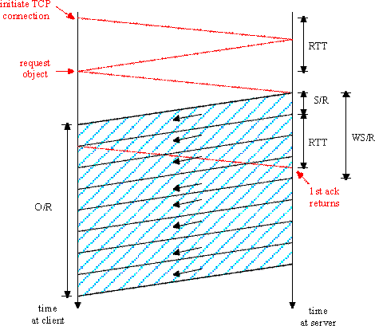
Cửa sổ tắc nghẽn cố định
Trường hợp 1:
WS/R > RTT + S/R: ACK cho segment đầu tiên trong cửa sổ
Độ trễ = 2RTT + O/R
1-<number>

Slide 96
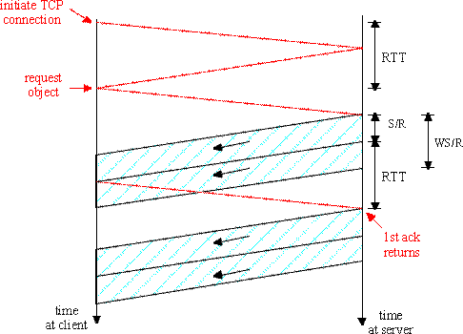
Cửa sổ tắc nghẽn cố định
Trường hợp 2:
WS/R < RTT + S/R: đợi ACK sau khi gửi lượng dữ liệu của cửa sổ
Độ trễ = 2RTT + O/R
+ (K-1)[S/R + RTT - WS/R]
1-<number>

Slide 97
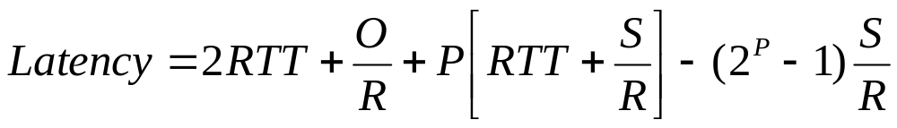

Mô hình độ trễ TCP: Slow Start (1)
Giả sử cửa sổ lớn theo slow start
Độ trễ cho một đối tượng là:
Trong đó, P là lượng thời gian TCP rỗi tại server
- Trong đó, Q là lượng thời gian server rỗi nếu đối tượng kích thước không giới hạn.
- Và K là số cửa sổ trùm qua đối tượng
1-<number>

Slide 98
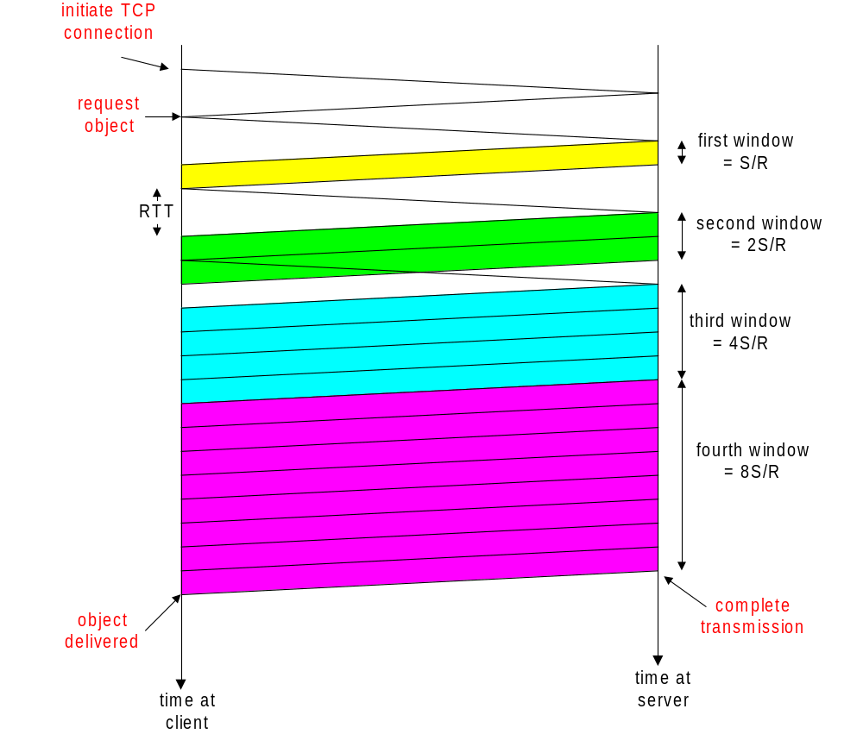
Mô hình độ trễ TCP: Slow Start (2)
Các thành phần trễ:
2 RTT để thiết lập kết nối và yêu cầu
O/R để truyền đối tượng
thời gian server rỗi vì slow start
Server rỗi:
P = min{K-1,Q} times
Ví dụ:
O/S = 15 segment
K = 4 windows
Q = 2
P = min{K-1,Q} = 2
Thời gian rỗi của server P=2 times
1-<number>

Slide 99
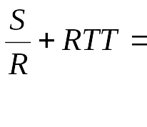
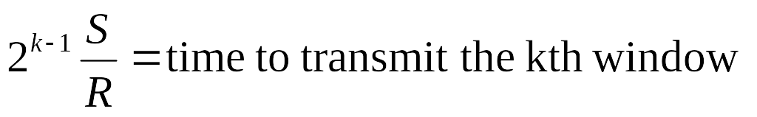
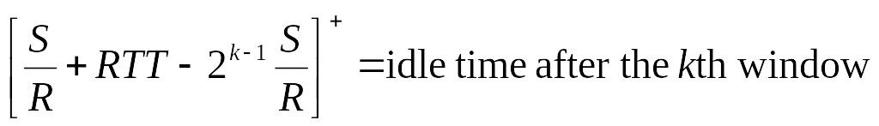
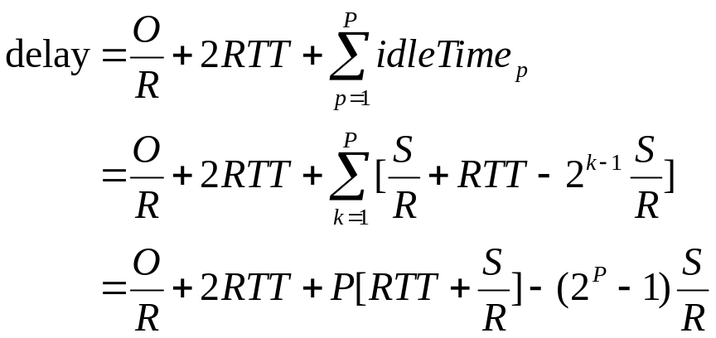
Mô hình độ trễ TCP (3)
thời gian khi server bắt đầu gửi segment tới khi server nhận ack segment
thời gian để truyền cửa sổ thứ k
thời gian rỗi sau cửa sổ thứ k
1-<number>

Slide 100
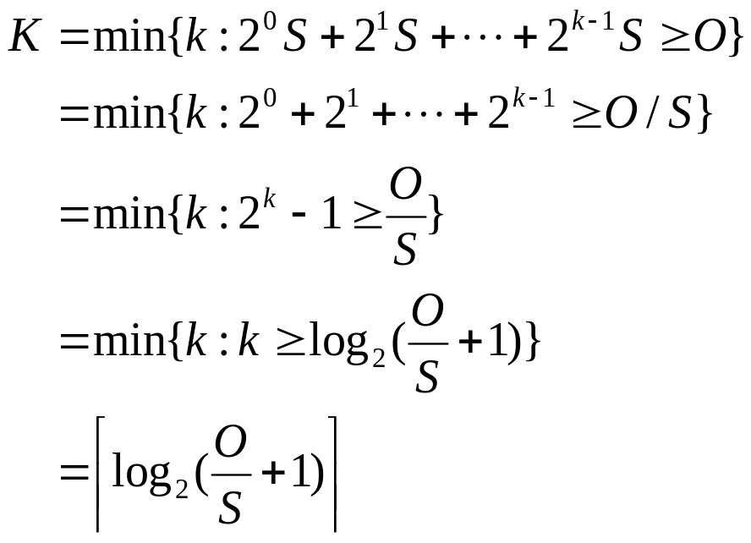
Mô hình độ trễ TCP (4)
K = số cửa sổ bao đối tượng
Cách tính K?
Tính Q, giá trị rỗi cho đối tượng có kích thước không giới hạn tương tự.
1-<number>

Slide 101
Mô hình hóa HTTP
Giả sử trang Web chứa:
  1 trang HTML cơ sở (kích thước O bít)
  M ảnh (mỗi ảnh kích thước O bít)
Non-persistent HTTP:
  M+1 kết nối TCP
  Response time = (M+1)O/R + (M+1)2RTT + tổng thời gian rỗi
Persistent HTTP:
  2 RTT để yêu cầu và nhận file HTML cơ sở
  1 RTT để yêu cầu và nhận M ảnh
  Response time = (M+1)O/R + 3RTT + tổng thời gian rỗi
Non-persistent HTTP với X kết nối song song
  Giả sử M/X nguyên
  1 kết nối TCP cho file cơ sở
  M/X tập của các kết nối song song cho ảnh
  Response time = (M+1)O/R + (M/X + 1)2RTT + tổng thời gian rỗi
1-<number>

Slide 102
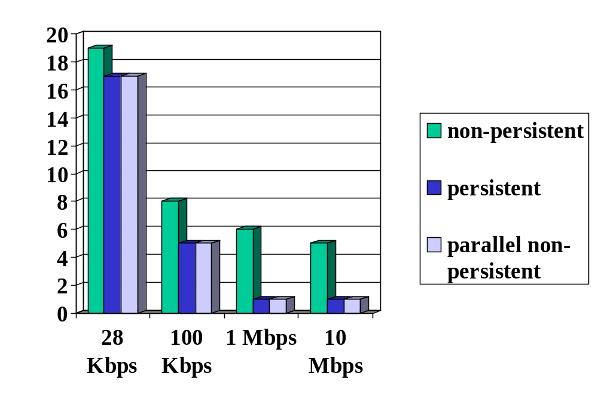
Thời gian trả lời HTTP (giây)
RTT = 100 msec, O = 5 Kbytes M=10 và X=5
Đối với băng thông thấp, thời gian kết nối và thời gian phản hồi chi phối bởi thời gian truyền
Persistent connection chỉ mang lại cải tiến thêm qua các kết nối song song
1-<number>

Slide 103
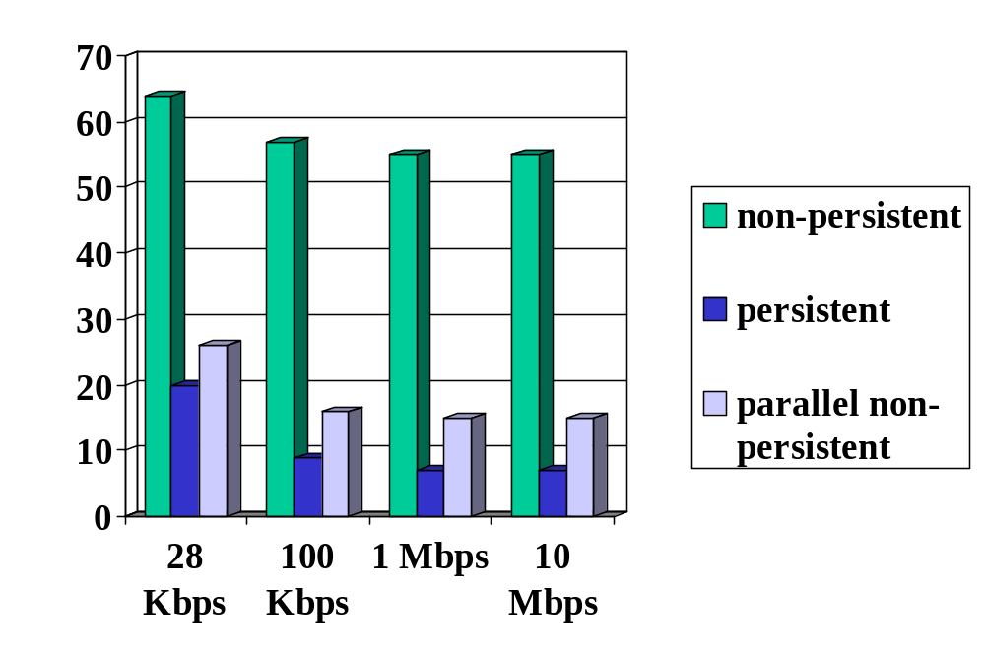
Thời gian phản hồi (giây)
RTT =1 sec, O = 5 Kbyte, M=10 and X=5
Đối với RTT lớn, thời gian phản hồi chi phối bởi thiết lập kết nối TCP và độ trễ slow start. Persistent connection đem lại cải tiến quan trọng: đặc biệt trong mạng delay, bandwidth cao.
1-<number>

Slide 104
Chương 4: Tổng kết
Các nguyên tắc bên trong các dịch vụ tầng giao vận:
  multiplexing, demultiplexing
  Truyền dữ liệu tin cậy
  Điều khiển luồng
  Điều khiển tắc nghẽn
Sự thực hiện trong Internet
  UDP
  TCP
Tiếp theo:
Dừng tìm hiểu phần bên ngoài của mạng (tầng ứng dụng, tầng giao vận)
Tìm hiểu vào trong lõi của mạng
1-<number>

